Slide 1

Softverski sustav za upravljanje RC vozilom putem radiokomunikacije

Slide 2
Digitalci
Članovi tima:
Andrija Razum – istraživanje, testiranje, dokumentacija i prezentacija
Jakov Peica – razvoj softvera, integracija sustava

Slide 3
Tema rada
Softverski sustav za upravljanje RC vozilom putem radiokomunikacije
Kontroliranje RC autića pomoću računala i kontrolera
Video sustav i head tracking
Spoj softvera i hardvera

Slide 4
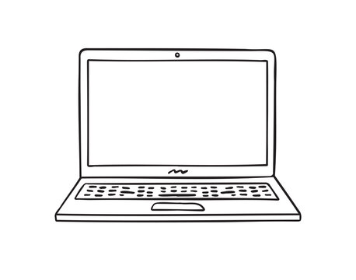
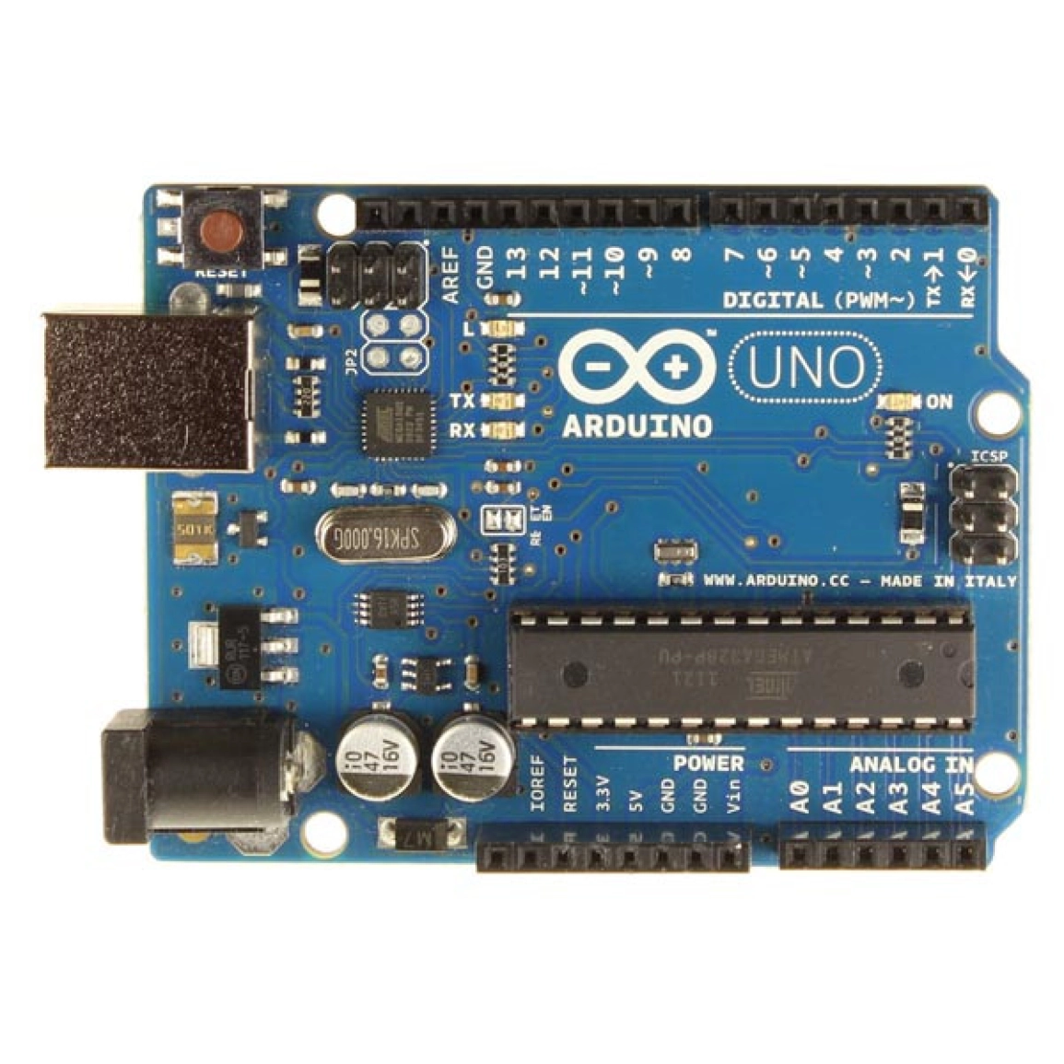




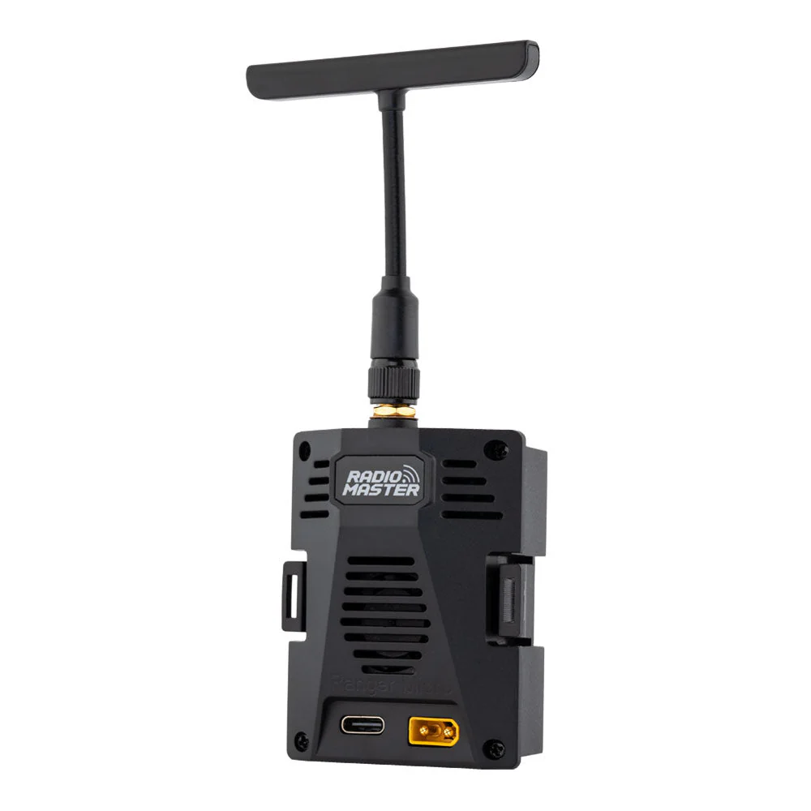

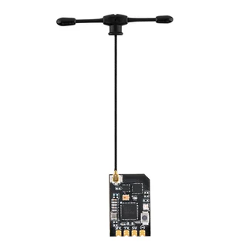
Način rada – upravljanje

Slide 5
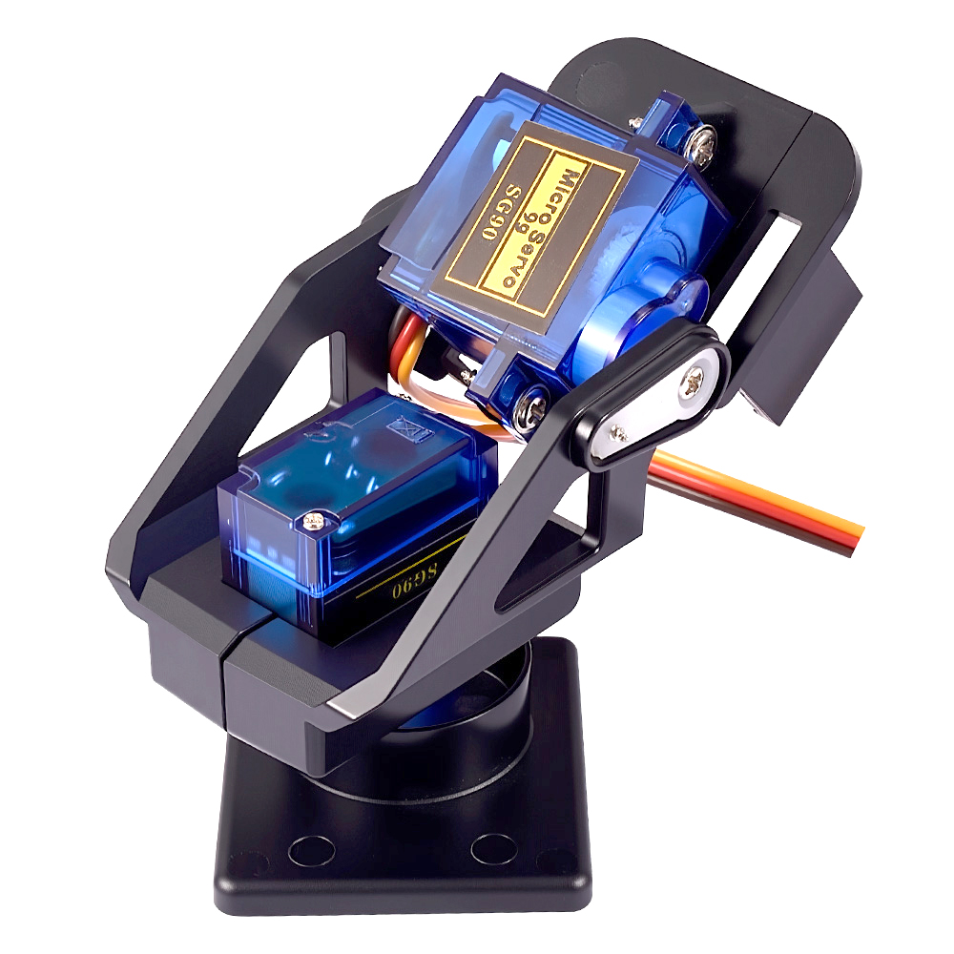
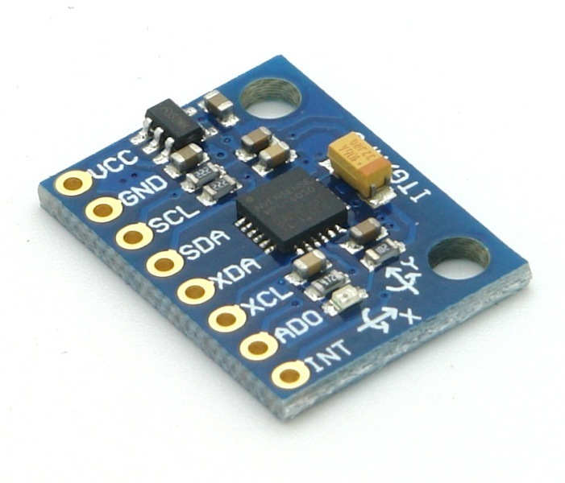
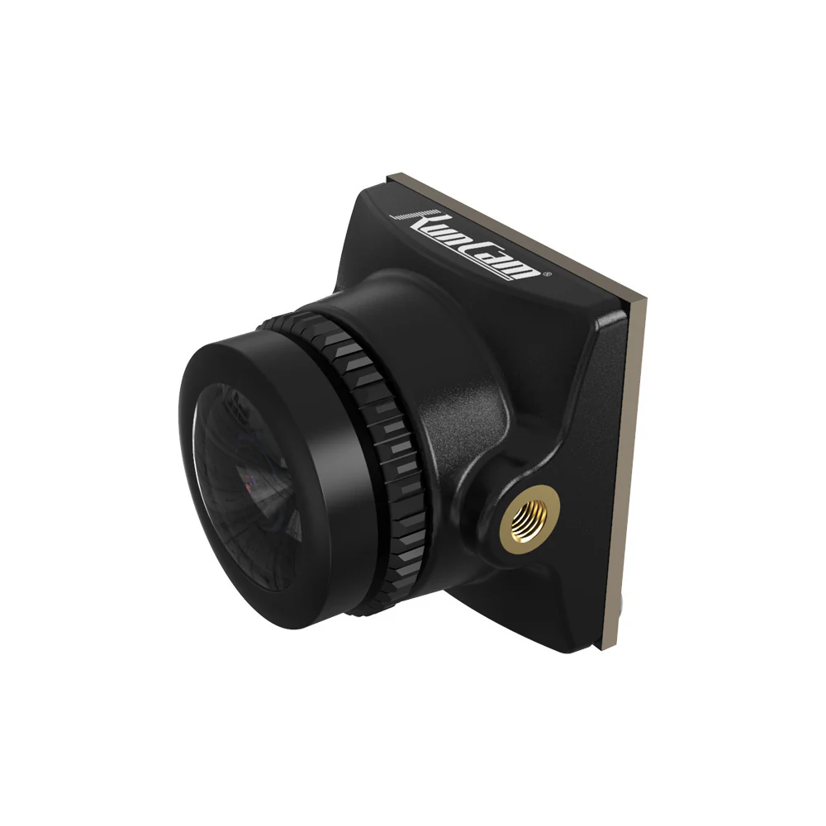
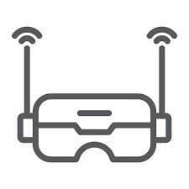
Način rada – video i head tracking

Slide 6
Softver: Slanje naredbi
Python program čita unos kontrolera preko Pygame biblioteke
Mapira gamepad osi i trigere u CRSF (protokol za radio komunikaciju) kanal
Pakira 16 kanala
Šalje CRSF frameove preko serijskog porta (COM port) Radio Master Ranger Micru (odašiljač)
Radi u 50Hz ciklusu

Slide 7
Softver: Primanje naredbi
Radio Master RP1 (prijamnik) prosljeđuje dobivene pakete Arduinu preko pinova TX i RX
Arduino koristi program za dekodiranje CRSF frameova
Mapira kanale na PWM signale za servo (skretanje) i ESC (gas)
Primjenjuje glatko filtriranje za mekše pokrete
Ako signal nestane >300ms, aktivira failsafe (motor staje, servo se vraća u početnu poziciju)

Slide 8
Softver: Head tracking
Senzor (MPU6050) prati poziciju naočala/glave
Arduino te podatke šalje prema računalu putem USB kabela
Python program ih prima i prosljeđuje odašiljaču kroz kanal
RP1 prima signale, a Arduino na autiću upravlja servo motorima

Slide 9
Trenutno stanje
Softverski dio je funkcionalan, komunikacija je uspostavljena
Dijelovi su većim dijelom prikupljeni
Prva testiranja su pokazala dobre rezultate
Autić je u procesu sastavljanja

Slide 10
Problemi
Nedovršenost vozila
Testiranje nije moguće u cijelosti

Slide 11
Budući razvoj/nadogradnja
Unaprjeđenje softvera
Dodatak telemetrije i sigurnosnih sustava

